Slide 1
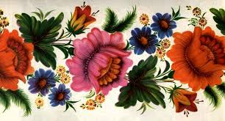
Складне речення,
його ознаки

Slide 2


Кольори настрою:
червоний - піднесеність;
жовтогарячий – радість;
жовтий – приємність;
зелений – спокій;
синій – сум;
фіолетовий – тривожність;
чорний – незадоволення;
білий – складно сказати про настрій.

Slide 3


“Кольорові” дні тижня
Понеділок – червоний;
Вівторок – помаранчевий;
Середа – жовтий;
Четвер – зелений;
П’ятниця – блакитний;
Субота – синій;
Неділя – фіолетовий.

Slide 4
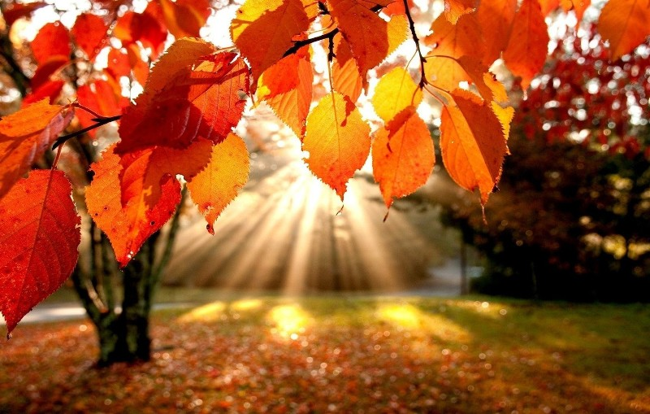
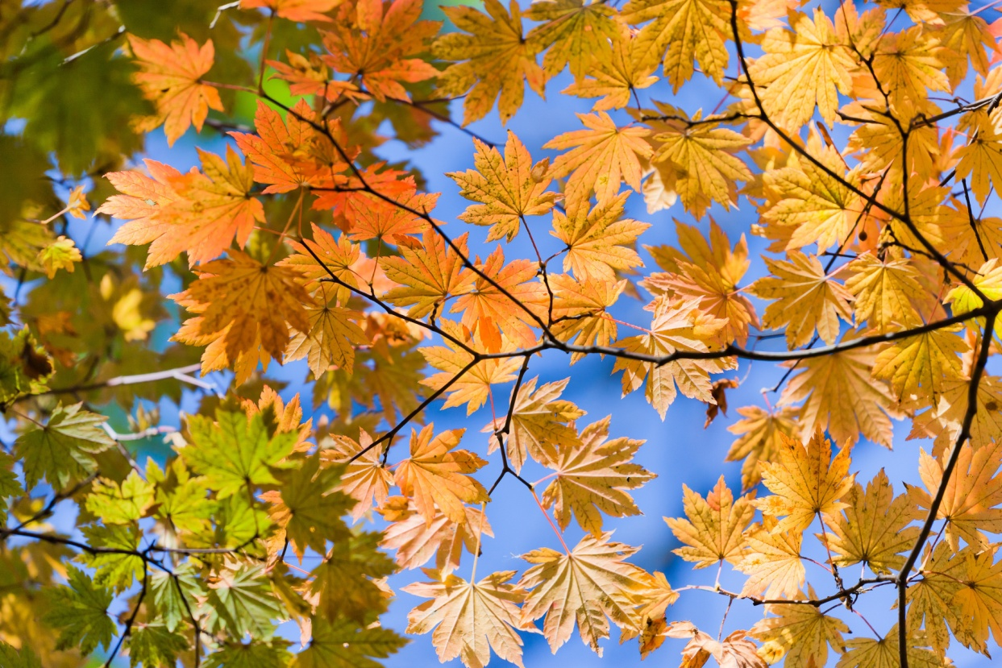
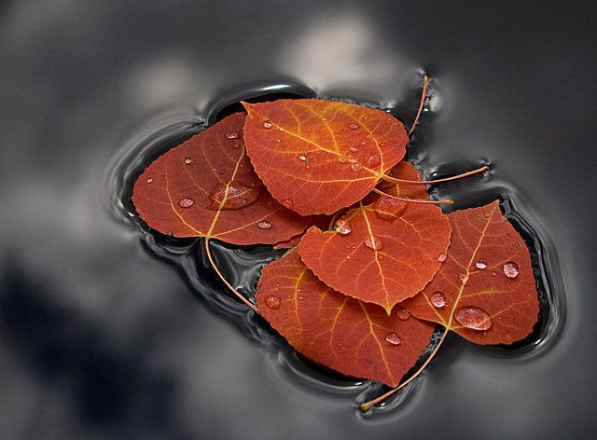
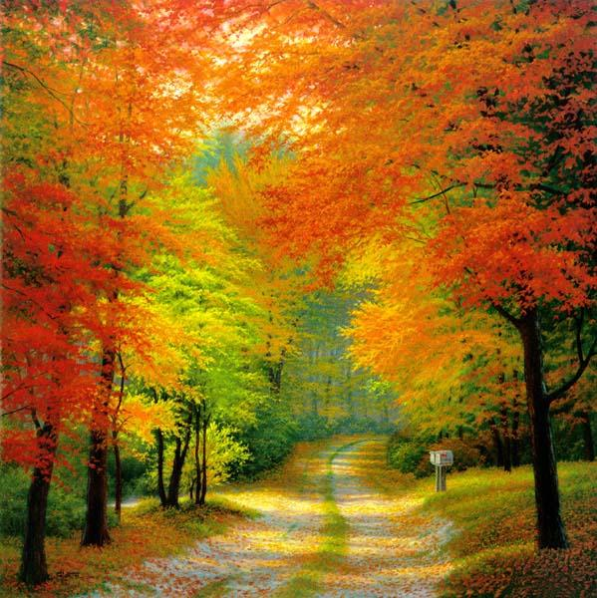
МЕДИТАЦІЙНА ВПРАВА
“КОЛЬОРОВЕ ДОВКІЛЛЯ”
“КОЛЬОРОВЕ ДОВКІЛЛЯ”

Slide 5
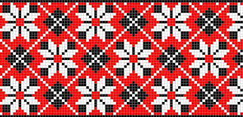
ЛІНГВІСТИЧНИЙ ЛАЙНВОРД
1. Розділ мовознавчої науки, об’єктом дослідження якої є словосполучення і речення…
2. Розділовий знак, який відділяє однорідні члени речення, а також ставиться в кінці речення…
3. Розділ науки про мову, який вивчає слова, їх значення…
4. Графічний знак, який уживають для позначення роздільної вимови твердих приголосних…
5. Другорядний член речення, який означає предмет, відповідає на питання непрямих відмінків …
6. Назва відмінка, який відповідає на питання хто? що?, він є початковою формою іменника, прикметника, числівника, займенника…
7. Розділ науки про мову, який вивчає походження слів…

Slide 6

Спостереження над мовним матеріалом
Прочитайте подані складні речення. Визначте, зі скількох простих речень складається кожне з них. Як пов’язані ці частини – за допомогою сполучників та інтонації чи лише інтонації?
1. Поспішайте творити добро на землі, бо щиру шану знаходить людська доброта.
2. На світі все минеться, лиш правда зостанеться.
3. Старі люди кажуть, що два хитрих мудрого не переважать.
4. Світ змінюється, але загальнолюдські моральні цінності ніколи не будуть викинуті на узбіччя життя коловоротом часу.

Slide 7

СКЛАДНЕ РЕЧЕННЯ
Сполучниковий зв'язок (сполучники, сполучні слова, інтонація)
Безсполучниковий зв'язок (інтонація)
Складносурядне: Міліють чисті криниці і ріки, і тратить небо синю глибину, а ми з байдужжям атомного віку в дітей фіксуєм сивину (О. Бабій).
Складнопідрядне: Нове століття за мить розкриє двері перед нами і запитає, чому травень тихо не гуде хрущами?
(О. Бабій).
Безсполучникове: Хрущі над вишнями вже не гудуть,( )садки вишневі сохнуть поодинці, ()відважний навіть босим по стежинці уже не вийде в поле край села (О.Бабій).

Slide 8

Алгоритм визначення виду речення
за будовою та способом поєднання частин
У реченні одна граматична основа?
просте
  ТАК
  НІ
Частини речення з’єднані без сполучників чи сполучних слів
безсполучникове складне
  ТАК
  НІ
Частини речення рівноправні і з’єднані сурядним сполучником?
складносурядне
  ТАК
  НІ
Частини речення нерівноправні і з’єднані підрядним сполучником чи сполучним словом?
складнопідрядне
  ТАК
  НІ
У реченні поєднуються різні види зв’язку?
складне з різними видами зв’язку
  ТАК
  НІ
ПОМИЛКА

